Slide 1
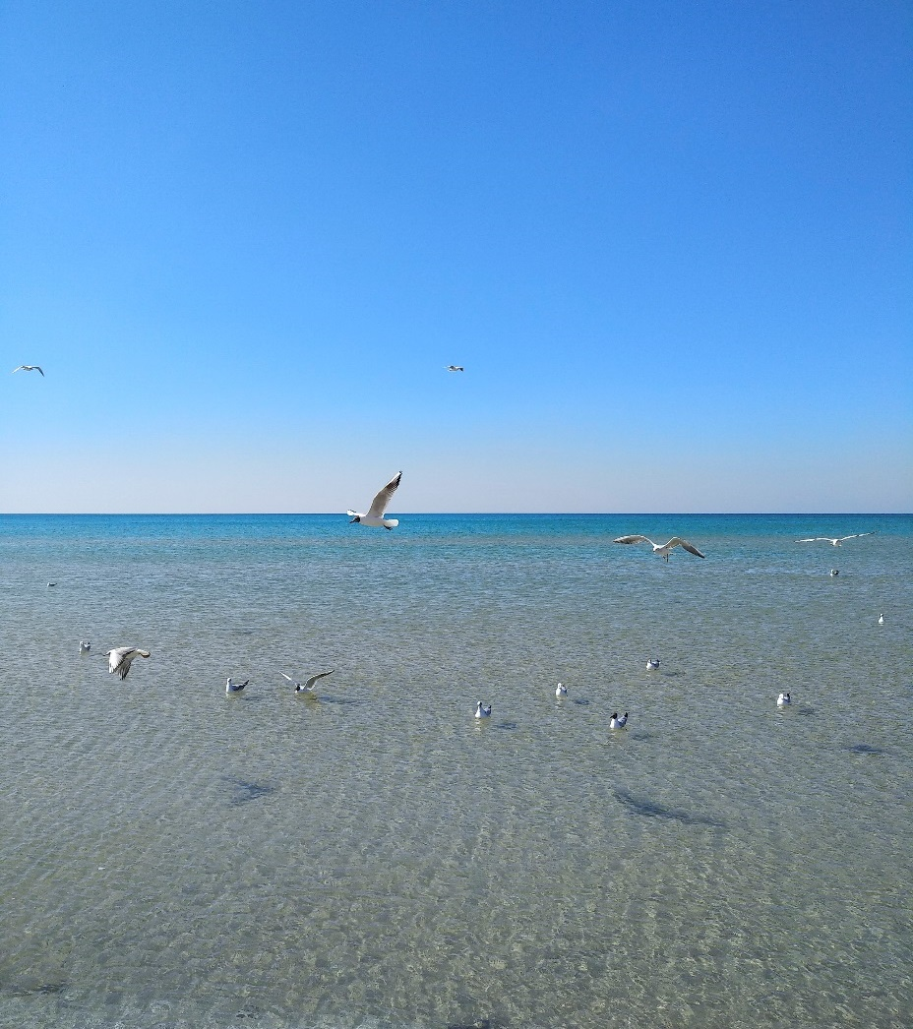
нелегальная деятельность на финансовом Рынке, ОСНОВНЫЕ ПРИЗНАКИ нелегальных кредиторов, финансовых пирамид
отделение по волгоградской области южного гу банка России

Slide 2
Нелегальная деятельность на финансовом рынке –
Деятельность, осуществляемая лицами, не имеющими соответствующей лицензии Банка России и не включенными в государственные реестры Банка России, в том числе деятельность финансовых пирамид
Распространенные виды нелегальной деятельности на финансовом рынке
Нелегальный кредитор
Финансовая пирамида
Нелегальный участник рынка ценных бумаг*
* В соответствии с Федеральным законом от 22.04.1996 № 39-ФЗ «О рынке ценных бумаг» иностранные организации не вправе осуществлять деятельность некредитных финансовых организаций, в том числе деятельность профессиональных участников рынка ценных бумаг, а также предлагать услуги иностранных организаций на финансовых рынках неограниченному кругу лиц на территории Российской Федерации или распространять информацию о таких организациях на территории Российской Федерации

Slide 3
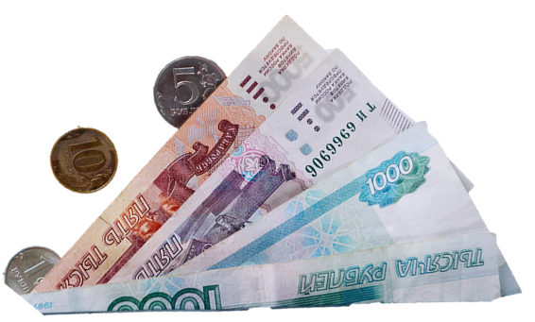
Нелегальный кредитор
Кто может быть профессиональным кредитором:
(выдавать кредиты и займы в денежной форме)
1
2
3
4
Банки
КПК
МФО
Ломбарды
При наличии соответствующей лицензии/разрешения
Если разрешения у компании (или лицензии у банка) нет, а она все равно привлекает клиентов и кредитует потребителей, то это нелегальный, или черный, кредитор

Slide 4
Виды нелегальных кредиторов
Классический нелегальный кредитор – предоставление потребительских займов в отсутствие соответствующей лицензии
Псевдо-ломбард – предоставление займов под залог в отсутствие соответствующего разрешения на ломбардную деятельность
Псевдо-лизинг – предоставление займов под видом лизинговой деятельности
МФО, исключенная из реестра – предоставление потребительских займов после исключения организации из ГРМФО
Комиссионные магазины/скупки – предоставление займов под видом ломбардной деятельности
Незаконное использование наименования – использование в фирменном наименование Общества слов, относящихся к обозначению легальных УФР (например: ломбард, МКК, МФО и др.)
ОТВЕТСТВЕННОСТЬ ПРЕДУСМОТРЕНА:
1) При осуществлении незаконной деятельности по предоставлению потребительских займов – ст. 14.56 КоАП РФ / 171.5 УК РФ;
2) При осуществлении незаконной предпринимательской деятельности – ст. 14.1 КоАП РФ;
3) При извлечении ФЛ дохода более 2 млн 250 тысяч рублей – ст. 171 УК РФ;
4) При хищении денежных средств и иного имущества – 159 УК РФ.
5) Незаконное использование наименования – ч.1 ст. 15.26.1 КоАП РФ
6) Представление прокуратуры + исковое заявление о запрете деятельности в порядке 45 ГПК РФ.
Notes:
- Классический нелегальный кредитор – предоставление потребительских займов в отсутствие соответствующей лицензии,
- Псевдо-лизинг – предоставление займов под видом лизинговой деятельности,
- Комиссионные магазины/скупки – предоставление займов под видом ломбардной деятельности,
- Псевдо-ломбард – предоставление займов под залог в отсутствие лицензии ломбарда,
- МФО, исключенная из реестра – предоставление потребительских займов после исключения организации из ГРМФО,
- Незаконное использование наименования – использование в наименовании слов, относящихся к обозначению легальных УФР.
Осуществление нелегальной деятельности по выдаче потребительских займов физическими лицами
Деятельность нелегальных кредиторов - физических лиц не так широко распространена в ЮФО и СКФО. Тем не менее, существует практика, когда физические лица незаконно выдают займы, обязательства заемщиков по которым обеспечены ипотекой, в связи с чем обращение к их услугам несет для граждан повышенные риски, сопряженные в том числе с риском утраты жилья.
Так, нами выявлялись субъекты, систематически осуществляющие деятельность по выдаче займов под залог недвижимости, что подтверждается в том числе наличием судебных дел с участием данных субъектов с наименованием «Иски о взыскании сумм по договору займа, кредитному договору».
В настоящее время санкции для физических лиц за незаконную деятельность по выдаче потребительских займов установлены статьями ч. 1 ст. 14.1 КоАП РФ, 171.5 и 171 УК РФ.
При этом административное наказание несоизмеримо с доходами от нелегальной деятельности и не способствует достижению цели пресечения незаконной деятельности. Привлечение лица к уголовной ответственности сопряжено с трудностями доказывания причинения его действиями крупного ущерба гражданам либо извлечения крупного дохода (2 250 тыс. руб.).
В этой связи видится необходимым ужесточение административной ответственности физических лиц по аналогии со ст. 14.56 КоАП РФ для юридических лиц и индивидуальных предпринимателей.
Преобладающее большинство современных нелегальных кредиторов осуществляют незаконную деятельность, прикрываясь иными формами предпринимательской деятельности, как правило, это возвратный лизинг и комиссионная торговля бывшими в употреблении товарами.

Slide 5
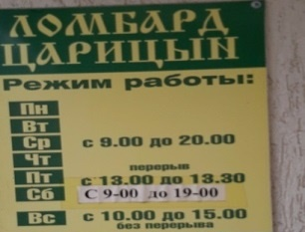
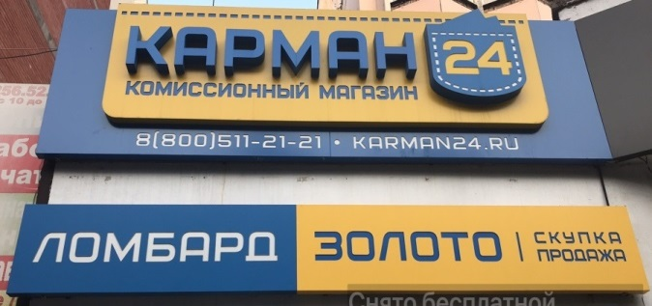
Сравнительная характеристика и отличие ломбарда от комиссионного магазина
Ломбард
Комиссионный магазин, скупка
Режим работы:
с 8:00 до 23:00
Режим работы: без ограничений
В названии обязательно содержится слово «ломбард»
Для создания у потенциального потребителя ассоциативного восприятия «комиссионный магазин = ломбард» комиссионный магазин в своей наружной рекламе использует слово «ломбард»
Выдает займы на срок до года под залог движимых вещей, принадлежащих заемщику.
Оказывает:
-финансовую услугу
-услуги по хранению вещей
-консультационные услуги
Предоставляет площадку для реализации принадлежащих клиенту вещей
Оказывает услугу по продаже вещи
Когда может реализовать вещь клиента?
В любое время
Когда может реализовать вещь клиента?
Только через 30 дней после возникновения просрочки
Договор: комиссии с выдачей квитанции, накладная и др. виды
Договор: потребительского займа с отражением индивидуальных условий договора в табличной форме и оформление залогового билета
Страхование вещей:
требование отсутствует
Страхование вещей: обязательно, за счет ломбарда в пользу клиента
Если проводит операции с драгметаллами и камнями, должен состоять на специальном учете в Российской государственной пробирной палате при Министерстве финансов Российской Федерации - http://www.probpalata.ru/rgpp/activities/special.php/
Также выявляются физлица, осуществляющие деятельность под вывеской ломбард
196-ФЗ «О ломбардах»;
353-ФЗ «О потребительском кредите (займе)»
Notes:
характеристики ломбарда в сравнении с комиссионным магазином / скупкой.
Ранее правоотношения при продаже непродовольственных товаров, принятых на комиссию, регулировались постановлением Правительства РФ от 06.06.1998 № 569 «Об утверждении Правил комиссионной торговли непродовольственными товарами». Пунктом 33 данных Правил была установлена выплата гражданину денежных средств за проданный товар не позднее, чем на третий день после реализации имущества.
Указанное постановление Правительства РФ утратило силу с 01.01.2021 с одновременным утверждением постановления Правительства РФ от 31.12.2020 № 2463, которое уже не содержит императивной нормы о выплате гражданину денежных средств за проданный товар непосредственно после реализации имущества.
С учетом изложенного, создаются возможные риски для граждан, состоящие в отсутствии у них определенных гарантий, предусмотренных законодательством в случае получения ломбардных услуг (например, право выкупить сданное в залог имущество в любой момент до его отчуждения как невостребованной вещи; запрет для кредитора увеличивать установленную договором процентную ставку по займу, ухудшать условия хранения заложенной вещи, а также взимать плату за ее хранение; обязанность кредитора страховать имущество, являющееся предметом залога и т.д.).
Кроме того, широкое распространение подобных схем нелегальной деятельности по предоставлению займов формирует нездоровую конкуренцию на рынке финансовых услуг и создает предпосылки для намеренного ухода ломбардов из-под надзора Банка России

Slide 6
Предоставление потребительских займов под видом комиссионного магазина / скупки
Основные признаки
использование в наименовании / рекламе слова «ломбард», «скупка», «комиссионный магазин»
заключение договоров, юридически оформленных как договоры хранения или комиссии, фактически являющихся договорами займа
наличие в договоре условия о хранении имущества
наличие в договоре условия о процентах или иного вознаграждения за хранение имущества
передача денег до реализации имущества
договор купли-продажи с правом обратного выкупа
Notes:
Речь идет о комиссионных магазинах, незаконно осуществляющих ломбардную деятельность (выдача займов под залог движимого имущества) и зачастую позиционирующих себя именно ломбардами (использование в вывесках слова «ломбард» в различных сочетаниях, например, «мы лучше, чем ЛОМБАРД», «Ломбард – комиссионный магазин» и т.д., с визуальным выделением слова «ломбард» для привлечения внимания граждан). Также тригерами, указывающими на осуществление деятельности по выдаче займов, являются договоры купли-продажи с правом обратного выкупа, наличие на вывесках, рекламных баннерах и штендерах слов «низкий процент», «обратный выкуп», «залог», знака «%».
В данных схемах передача клиенту денежных средств осуществляется не после реализации товара, принятого на комиссию, а в день заключения договора, что противоречит правовой природе отношений по договору комиссии и принятию товара для реализации за комиссионное вознаграждение. Подобная ситуация более характерна для процедуры получения и возврата займа у ломбардов.

Slide 7
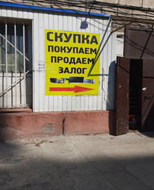
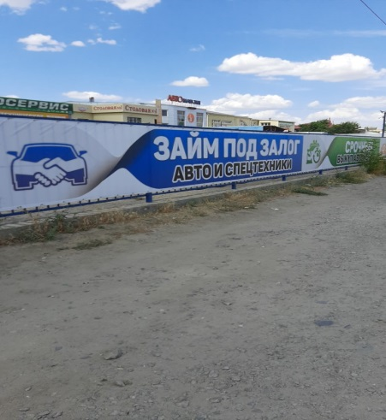
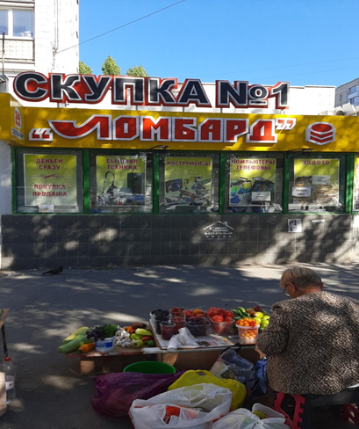
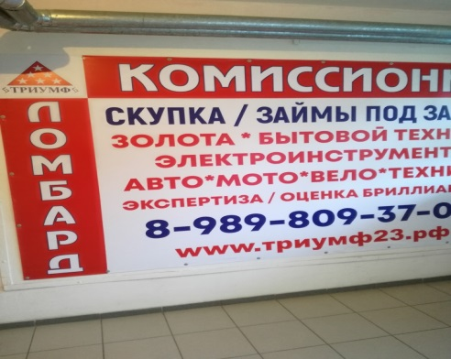
Внешние признаки рекламы основных категорий нелегальных кредиторов
Наружная реклама
Слова-призывы («даем деньги», «решим финансовые проблемы», «займы под залог имущества/ПТС» и т.п.)
Гарантирование быстрого получения необходимых денежных средств, «комфортные условия» («низкий %», «гарантия получения денег» и т.п.)
Дополнительные триггеры:
круглосуточный режим работы («24/7», «24 часа», «круглосуточно»)ё
использование слова «ломбард» для привлечения внимания клиентов (например, слово «ломбард» английскими буквами «LOMBARD»)
! Информация об организации отсутствует в реестрах Банка России

Slide 8
Признаки финансовой пирамиды*:
Понятие финансовой пирамиды
Финансовая пирамида - это мошеннический проект, который имитирует выгодные инвестиции. Средства поступают за счет постоянного привлечения новых участников.
Агрессивная реклама
Анонимность
Обещание высокой доходности
Принцип сетевого маркетинга
Отсутствует лицензия/разрешение Банка России
Наличие предварительных взносов
* Приведен неполный перечень признаков. Финансовая пирамида может обладать несколькими указанными признаками одновременно. Не каждая организация, обладающая указанными признаками, является финансовой пирамидой.
В своей деятельности Банка России при определении признаков финансовой пирамиды и проведения комплексного анализа деятельности данных видов субъектов руководствуется методическими рекомендациями «Квалификация и расследование организации деятельности «финансовых пирамид», которые были разработаны в 2018 года сотрудниками ФГКУ «ВНИИ МВД России» и Следственного департамента МВД России с участием специалистов Банка России.
Notes:
Далее на слайде представлены, часто встречающиеся внешние признаки финансовой пирамиды: агрессивная реклама, анонимность, обещание высокой доходности, принцип сетевого маркетинга (наличие уровневой реферальной системы), отсутствие разрешения/лицензии Банка России на осуществление финансовых операций по привлечению денежных средств, наличие предварительных (вступительных) взносов.
Стоит отметить, что приведен неполный перечень признаков. Финансовая пирамида может обладать несколькими указанными признаками одновременно. Не каждая организация, обладающая указанными признаками, является финансовой пирамидой. Также отмечаю, что для признания организации финансовой пирамиды необходимо устанавливать совокупность признаков, которые делятся на внешние и внутренние.

Slide 9
Типология финансовых пирамид
ИНТЕРНЕТ-ПРОЕКТ
ПСЕВДОКООПЕРАТИВ
без подтвержденной связи с каким-либо лицом (в т.ч. ЮЛ, иностранной организацией)
без физического присутствия (только посредством сети Интернет, в т.ч. социальных сетей и мессендежеров)
перечисления денежных средств на электронные кошельки (российские, иностранные), банковские карты или счета физических лиц, либо привлечение в криптовалюте
в форме потребительского общества/кооператива
размещение в депозиты, вклады, заимствования, инвестирование денежных средств, по договору передачи личных сбережений
как правило, с оформлением договорных отношений в письменной форме
привлечение в наличной форме, через кассу, или перечисление на счета, открытые в кредитных организациях/операторов платежных систем
ПСЕВДОИНВЕСТИЦИОННАЯ КОМПАНИЯ
ЛОКАЛЬНЫЙ ПРОЕКТ
юридическое лицо либо иностранная организация, имеющее офисы/представительства на территории России (есть офисы «на земле»)
как правило, с оформлением договорных отношений в письменной форме
привлечение в наличной форме, через кассу, перечисление на счета, открытые в кредитных организациях/операторов платежных систем, либо привлечение в криптовалюте
Отличительной особенностью является факт осуществления деятельности преимущественно в одном субъекте Российской Федерации, в котором возможно:
расположены офисы проекта
проживают пользователи/подписчики социальных сетей, каналов в мессенджерах – участники проекта
проживают лица, имеющие негативный опыт взаимодействия
Notes:
типологии финансовым пирамид

Slide 10
Нелегальные кредиторы
Содержание рекламы прямо или косвенно свидетельствует о выдаче денежных средств на условиях возвратности (займа), например:
Кредит быстрые деньги
Деньги в долг
Кредит с плохой историей
Решим ваши финансовые проблемы
Залог под авто / ПТС / недвижимости
Займы без справок и поручителей
Низкий %, любая кредитная история
Займы под залог ПТС, авто остается у Вас
! Информация об организации отсутствует в реестрах Банка России
Дополнительные триггеры (применимы в основном к субъектам, незаконно осуществляющим ломбардную деятельность):
Вывески: «Ломбард+Скупка 24 часа»
«Ломбард+комиссионный магазин»
Одновременное наличие слов и словосочетаний «ломбард», «скупка», «залог»
Рядом с ломбардом (соседняя дверь/в одном помещении) находится комиссионный магазин либо скупка
В рекламе (вывесках) обыгрывается слово «Ломбард»
! Информация об организации отсутствует в реестрах Банка России
Нелегальные субъекты, привлекающие денежные средства (финансовые пирамиды, форекс-дилеры)
Содержание рекламы свидетельствует о привлечении денежных средств на выгодных условиях, например,:
Вклад под высокие проценты
Инвестиции с высоким доходом
Финансовая платформа
Инвестируем за вас
Высокодоходные инвестиции
Гарантированный доход
Зарабатывайте на бирже/валютном/фондовом рынке
Трейдинг/торговля на биржи/валютном рынке
Рынок Forex (форекс)
! Информация об организации отсутствует в реестрах Банка России

Slide 11
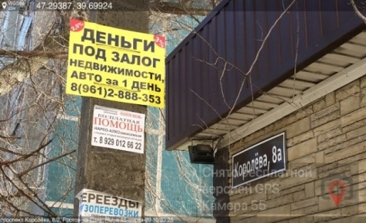
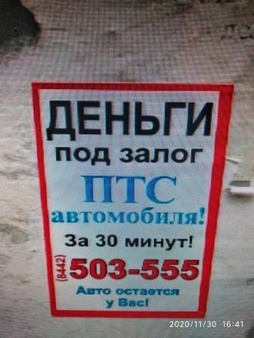
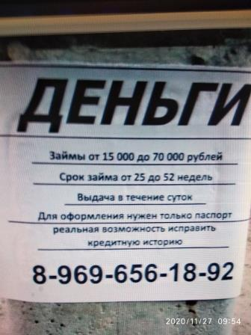
Примеры объявлений субъектов предположительно, осуществляющих нелегальную деятельность на финансовом рынке

Slide 12
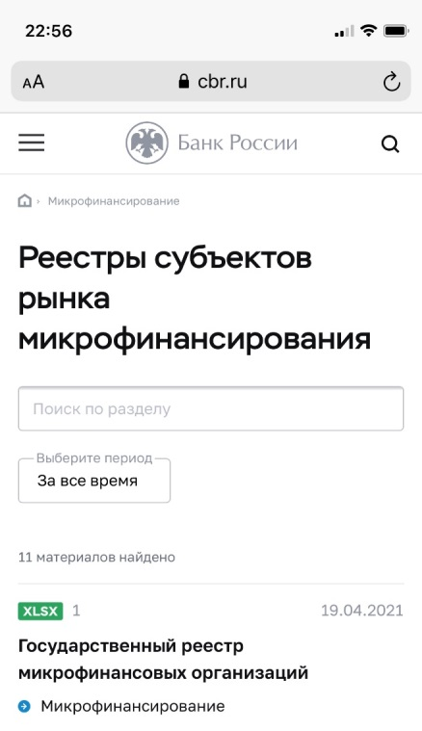
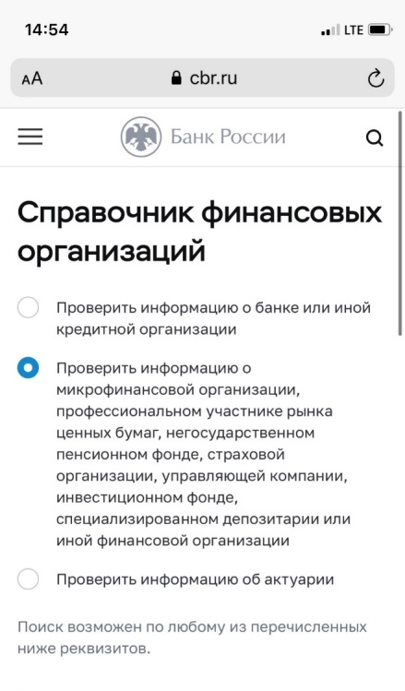
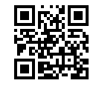
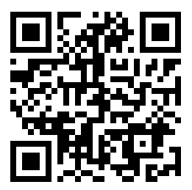
Как проверить компанию
На официальном сайте Банка России www.cbr.ru раздел:
Проверить финансовую организацию
Реестры субъектов рынка микрофинансирования

Slide 13
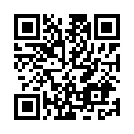

Slide 14
Памятка по организации взаимодействия по выявлению нелегальных участников финансового рынка
отделение по волгоградской области южного гу банка России

Slide 15
Нелегальная деятельность на финансовом рынке – деятельность на финансовом рынке, осуществляемая лицами, не имеющими соответствующей лицензии Банка России и не включенными в государственные реестры Банка России, в том числе деятельность финансовых пирамид
В случае обнаружения субъекта, предположительно осуществляющего нелегальную деятельность
на финансовом рынке, предлагаем выполнить следующие действия:
Нелегальные кредиторы
организации, не состоящие в реестрах СРМ или не имеющие лицензию Банка России, но выдающие денежные средства под проценты
Анонимные кредиторы
Размещение объявлений о предоставлении кредитов/займов без указания наименования лица, предоставляющего услугу.
Проверить, состоит ли организация в реестре участников финансового рынка
В случае отсутствия в реестре, по возможности, зафиксировать субъект на фото
Сообщить информацию о субъекте в Отделение по Волгоградской области
Южного ГУ Банка России
Статья 8.4 ч. 2 закона Волгоградской области от 11.06.2008 N 1693-ОД «Кодекс Волгоградской области об административной ответственности»:
- за размещение вывесок, указателей, объявлений, листовок и иной наружной информации в не установленных для этих целей местах, а также содержание мест размещения наружной информации в ненадлежащем состоянии - на граждан в размере от пятисот до двух тысяч рублей; на должностных лиц - от пяти тысяч до двенадцати тысяч рублей; на юридических лиц - от двадцати тысяч до тридцати тысяч рублей.

Slide 16
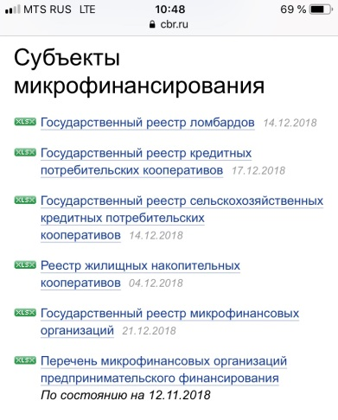
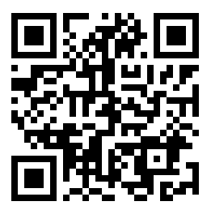
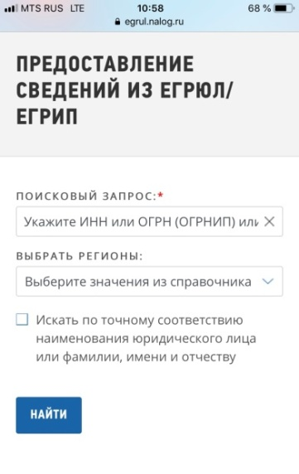
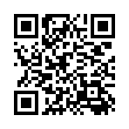
Как проверить, состоит ли организация в реестре участников финансового рынка
Как сообщить информацию о субъекте в Банк России
На официальном сайте Банка России
https://www.cbr.ru/
Остановим распространение рекламы нелегальной деятельности на финансовом рынке!
Реестры субъектов микрофинансирования
Справочник УФР
При обнаружении рекламы нелегального кредитора или финансовой пирамиды, информацию и фотоматериалы направить в Отделение Волгоград Южного ГУ Банка России
(WhatsAPP/Viber) на номера телефонов:
+7(909)389-97-82, +7(909)389-97-81,
+7(961)662-31-72
на электронную почту:
18svc_gvk@cbr.ru
Организацию можно проверить на сайте ФНС России
Список компаний с выявленными признаками нелегальной деятельности
Телефон для консультации:
(8442) 30-18-42
2
3

